Slide 1
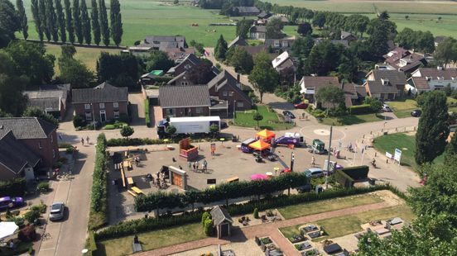
Herinrichting buitenruimte Azewijn
2E SCHETSONTWERP 15 november 2022
Alle info voor iedereen te vinden op www.montferland.info/Azewijn
31 mei 2022

Slide 2
Herinrichting buitenruimte Azewijn
Programma
19:30 uur Opening door onze Wethouder Henk Groote
19:35 uur Ontwikkelingen i.r.t. opgehaalde wensen
19.45 uur Presentatie 2e Schetsontwerp door Guido Baten
20:15 uur Samen opmerkingen plaatsen en schetsen in drie groepen
21:00 uur Afsluiting door onze Wethouder Henk Groote
HERINRICHTING
Samen voor een mooi Azewijn

Slide 3
Herinrichting buitenruimte Azewijn
Opening door onze Wethouder Henk Groote
HERINRICHTING
Samen voor een mooi Azewijn

Slide 4
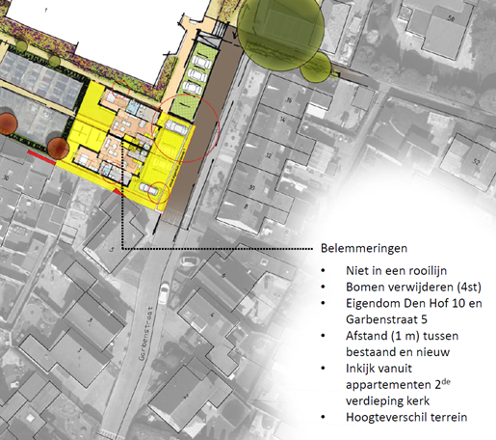
Herinrichting buitenruimte Azewijn
Ontwikkelingen i.r.t. opgehaalde wensen
HERINRICHTING
Samen voor een mooi Azewijn

Slide 5
Herinrichting buitenruimte Azewijn
Presentatie 2e Schetsontwerp door Guido Baten
HERINRICHTING
Samen voor een mooi Azewijn

Slide 6
Herinrichting buitenruimte Azewijn
Samen opmerkingen plaatsen en schetsen in drie groepen
HERINRICHTING
Samen voor een mooi Azewijn

Slide 7
Herinrichting buitenruimte Azewijn
Projectaanpak en planning
november presentatie 2e schetsontwerp en raming (15 november 2022)
december presentatie definitief ontwerp (6 december 2022)
voorjaar 2023 Goan of niet Goan?
2023 Onderzoek, uitwerking en vermarkting
januari 2024 Start uitvoering
HERINRICHTING
Samen voor een mooi Azewijn

Slide 8
Herinrichting buitenruimte Azewijn
Afsluiting door onze Wethouder Henk Groote
HERINRICHTING
Samen voor een mooi Azewijn

